Slide 1
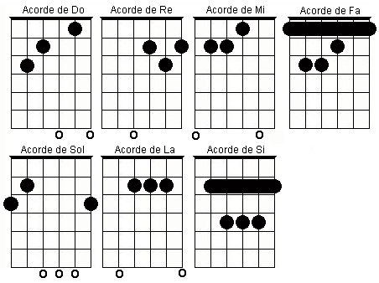
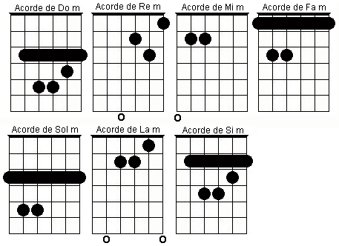
Mi Fá Fá# Sol Sol# Lá Lá# Si Dó Dó# Ré Ré# Mi Fá Fá# Sol Sol# Lá Lá# Si Dó Dó# Ré Ré# Mi
Notas e acordes na guitarra
½ tom
1 tom
1 tom
1tom
½ tom
1 tom
½ tom
6ª corda
(mais grave)
5ª corda
4ª corda
3ª corda
2ª corda
1ª corda
(mais aguda)
Acordes Maiores
Acordes Menores

